Slide 1
22ème SÉMINAIRE DES
PROFESSEURS DE FRANÇAIS DE LETTONIE
« Utilisation des technologies innovantes
en classe de Français Langue Etrangère »
Les 23-24 octobre 2014 à Rīga

Slide 2
Contenu de la formation
Apprendre et enseigner à partir d’un blog pédagogique dédié au cinéma (Marie-Françoise NE)
Utiliser les ressources numériques pour développer la compétence orale (Tony TRICOT)
Utiliser « Facebook » en classe de FLE (Allan KALJAKIN)

Slide 3
« UTILISER « FACEBOOK » EN CLASSE
DE FRANCAIS LANGUE ÉTRANGÈRE »
Atelier animé par Allan Kaljakin
allan.kaljakin@institut-francais.lv

Slide 4
Objectifs de l’atelier
Se familiariser avec le réseau social Facebook
Réfléchir pourquoi et comment intégrer ce réseau social en classe de FLE
Suggérer des pistes d’activités d’interactions médiatisées par Facebook
Concevoir, en petits groupes, d’autres activités possibles pour Facebook

Slide 5

Introduction
    « Facebook », qu’est-ce que c’est ?

Slide 6

qu’est-ce que c’est ?
    Introduction
C’est un réseau social interactif
faisant partie de la routine quotidienne
de beaucoup d’individus
- plus que 850 millions d’utilisateurs actifs -
qu’ils soient enseignants ou élèves.

Slide 7
qu’est-ce que c’est ?
    Introduction
Un outil technologique, une application d’Internet – comme Google+, MySpace, Twitter, Draugiem – permettant à ses utilisateurs d’être reliés entre eux
grâce à ses différentes fonctionnalités.

Slide 8
qu’est-ce que c’est ?
    Introduction
Un espace d’interactions en ligne permettant à ses utilisateurs :
  d’échanger des opinions sur des sujets divers;
  de partager des messages, liens, documents, vidéos, photos, etc.
  d’interagir facilement à des questions thématiques.

Slide 9

Usages de par les jeunes
    Introduction
- maintenir le contact avec les amis
passer du bon temps entre amis
écrire une information sur son mur
écrire un commentaire sur le mur des amis
signifier un ami qu’on aime
son publication

Slide 10
qu’est-ce que c’est ?
    Introduction
Un un outil de travail collaboratif
en ligne permettant aux élèves de
se mettre en contact avec d’autres élèves dont la langue de communication est le français.

Slide 11
Premiers pas sur
    Introduction
Avez-vous un compte Facebook ?

Slide 12
    Introduction
,créé par Mark Zuckerberg, était à l’origine un outil destiné
à rassembler les étudiants de l’Université d’Harvard.

Slide 13
Pourquoi ?
Motifs favorables à l’utilisation pédagogique du réseau social Facebook :
    -
    -
    -
    -

Slide 14
Pourquoi ?
L’utilisation du réseau social Facebook en classe de FLE permet de :
  appliquer une pédagogie innovante
  moderniser le cours de français grâce aux TIC, parmi lesquelles la plateforme Facebook
  rendre plus attractif l’apprentissage du français

Slide 15
    créer une ambiance favorable pour bien développer les possibilités d’apprentissage
    encourager les élèves pratiquer le français en dehors de la salle de classe
    mettre en place un réel échange, une réelle communication entre les élèves
    renforcer les contenus vus en classe
    enrichir les compétences
    de compréhension et de production écrite

Slide 16
Comment ?
Dans quelle mesure Facebook peut-il être utilisé en classe de FLE à des fins pédagogiques ?
Quelles sont les différentes manières
pour profiter de son utilisation ?
Quel est le volume horaire raisonnable du travail sur Facebook par semaine ?

Slide 17
Comment ?
. . . utiliser les fonctionnalités de Facebook
à des fins pédagogiques :
  messages publiés sur le forum de discussion
  réponses ou commentaires des réponses postées
  réactions aux messages postés sur le mur d’affichage du groupe
  mini-enquêtes

Slide 18
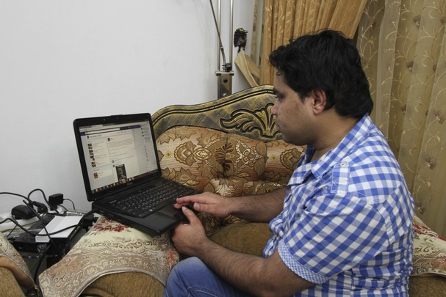
Comment ?
Quel est le rôle de l’enseignant ?

Slide 19
Rôle de l’enseignant ?
créer et gérer un groupe sur Facebook
susciter l’intérêt des élèves à participer aux activités médiatisées par Facebook
créer des activités
sur la page du groupe

Slide 20
Rôle de l’enseignant ?
proposer des « fils de discussion »
encourager les interactions entres élèves
faire un retour correctifs des messages publiés par les élèves
donner des conseils pour améliorer la qualité des publications

Slide 21
Rôle des élèves ?
participer aux activités proposées par l’enseignant sur Facebook
comprendre la consigne et le document déclencheur
rédiger un message de réponse à la question de discussion
insérer une image ou un lien pour illustrer sa réponse
commenter des messages publiés par d’autres élèves

Slide 22

Quel est l’intérêt ?
Comment motiver les élèves à participer aux activités sur Facebook ?
  par l’attribution des primes ou des notes supplémentaires
  -
  -

Slide 23




Activités médiatisées par Facebook
Exemples d’activités
à partir de la collection « Adosphère », méthode de français pour les adolescents âgés de 11 à 15 ans
    Hachette 2010

Slide 24

Exemples d’activités
Public cible : élèves de 12 à 13 ans
Classe : 7e classe
Niveau : A2.1
Méthode de référence: « Adosphère 3 »
Thème du cours : « La fan attitude, c’est grave ? »
Objectifs du cours :
  Parler d’une expérience de « fan attitude »
  Donner son avis sur l’attitude des fans
  Réagir à une opinion
  Justifier son choix

Slide 25
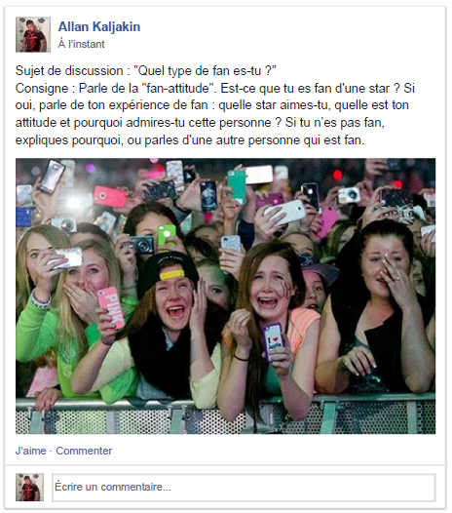
Exemple 1
« La fan attitude, c’est grave ? »

Slide 26
Exemple 1
« La fan attitude, c’est grave ? »
Déroulé de l’activité médiatisée par Facebook
  Une fois le thème abordé en classe,
  les élèves seront amenés à développer ce thème et poursuivre la discussion sur la page Facebook
  selon le modèle de forum dans « Adospère 3 » (cf. page14).

Slide 27
Exemple 1
« La fan attitude, c’est grave ? »
Déroulé de l’activité médiatisée par Facebook
Après le délai fixé :
  faire une correction linguistique des messages de réponse et des commentaires des publications d’autres élèves;
  donner un retour sur la réalisation de l’activité et conseils pour l’avenir.

Slide 28
Exemples d’activités
Public cible : élèves de 11 à 15 ans
Niveau : A2.1
Méthode de référence: «Adosphère 3»
Thème du cours : « Changement radical »
Objectifs du cours :
Décrire la tenue d’un personnage
Parler de changements de styles vestimentaires

Slide 29
Exemple 2
« Changement radical »

Slide 30
Merci pour votre attention !
À bientôt à l’Institut français !
www.institut-francais.lv
Elizabetes iela 59, Rīga

